Slide 1

dApps
Desenvolvimento de Aplicações com base na Blockchain Ethereum
Por Fernando Anselmo

Slide 2
Quem é Fernando Anselmo?
35 anos como Profissional de Informática
17 livros publicados
Diversos artigos técnicos
Ocupa atualmente o cargo de Analista de Sistemas no SESI/CNI
Palestrante em diversas ocasiões
Apaixonado por Tecnologia

Slide 3
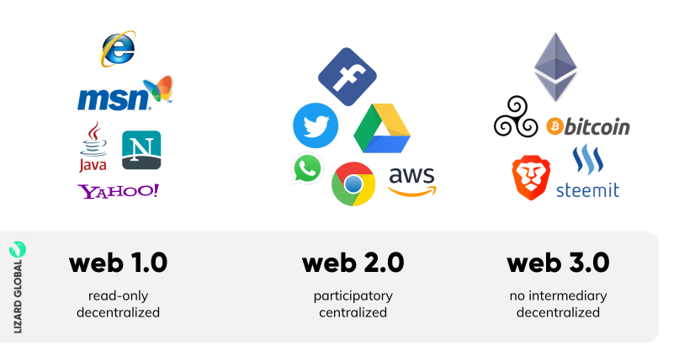
Web 3.0, o que é isso?
Web 1.0 e 2.0 necessita de Servidores Web dedicados
Blockchain é a base para uma Web Descentralizada
Nesse tipo de rede, não existe um Intermediário, autoridade para lucrar, vender seus dados e principalmente não é possível realizar qualquer tipo de ataque conhecido.

Slide 4
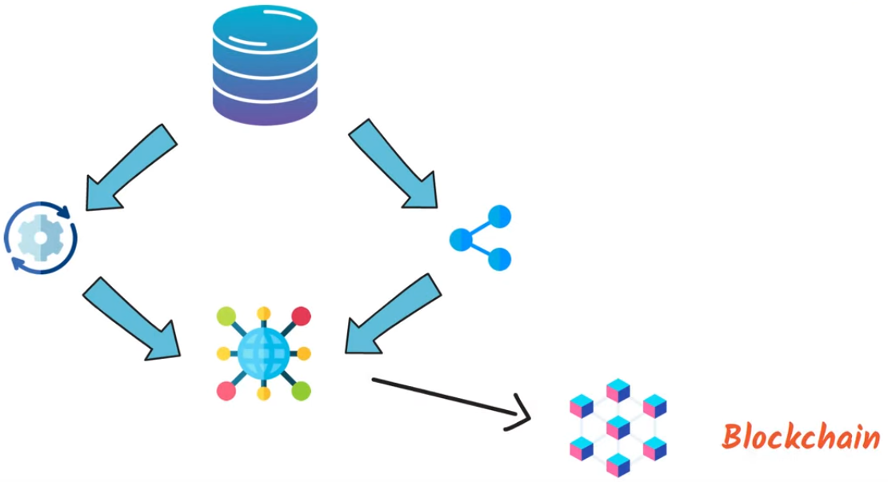
O que é Blockchain?
Viabiliza um livro-razão descentralizado, compartilhado e seguro de transações que é distribuído entre nós de uma rede P2P.

Slide 5
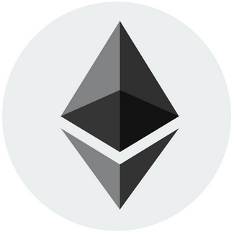
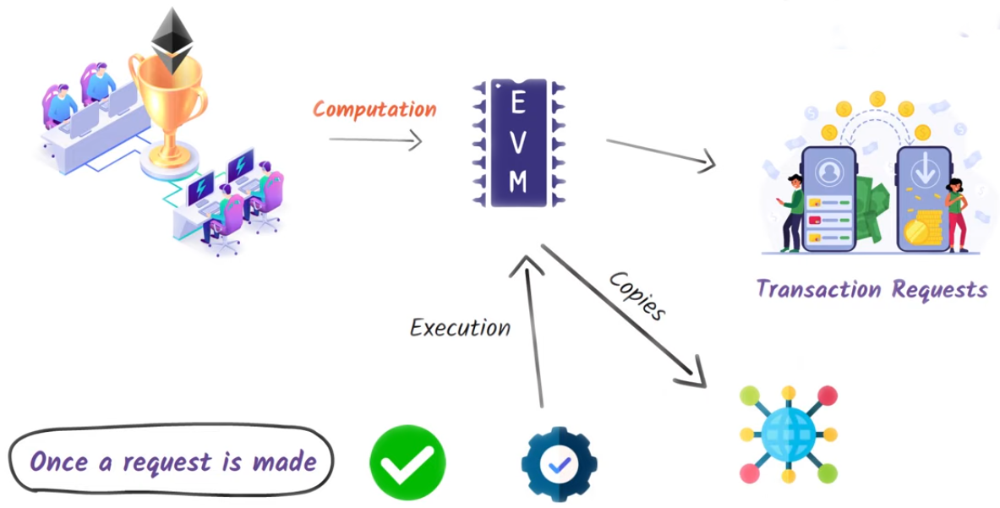
Rede Ethereum

Slide 6
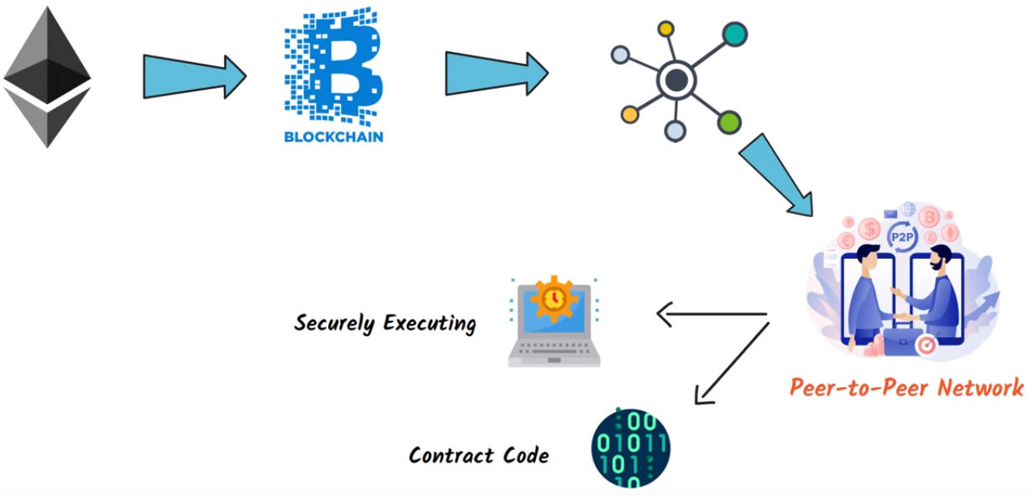
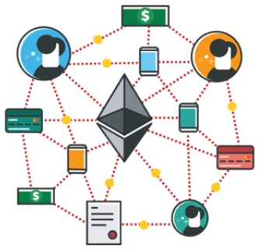
Característica Descentralizada

Slide 7
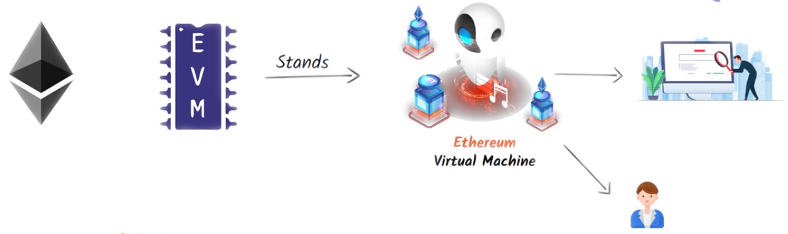
Smart Contracts
Código que permite rodar na rede Ethereum
Pode ser verificado e aceito pelos participantes
Consiste em 2 partes:
  Front-end: Escrito em HTML, CSS3 e JavaScript
  Back-end: Escrito em Solidity

Slide 8
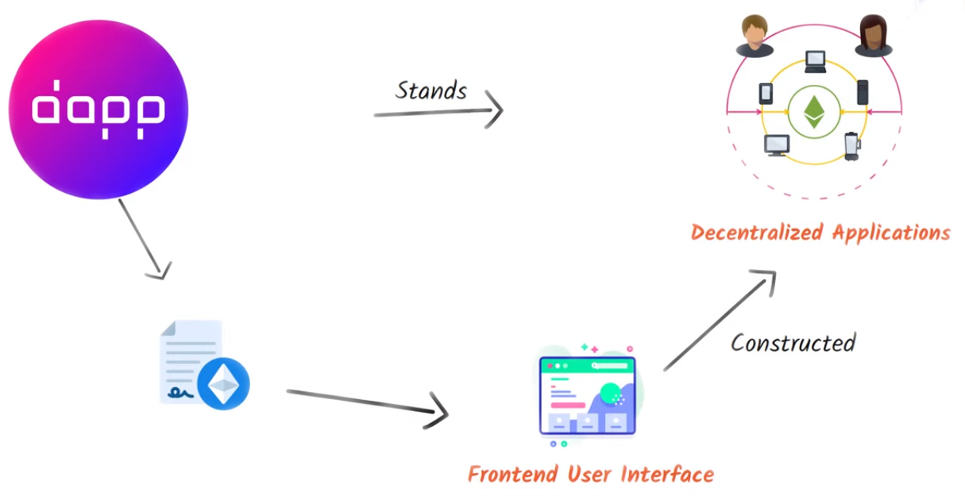
dApps

Slide 9
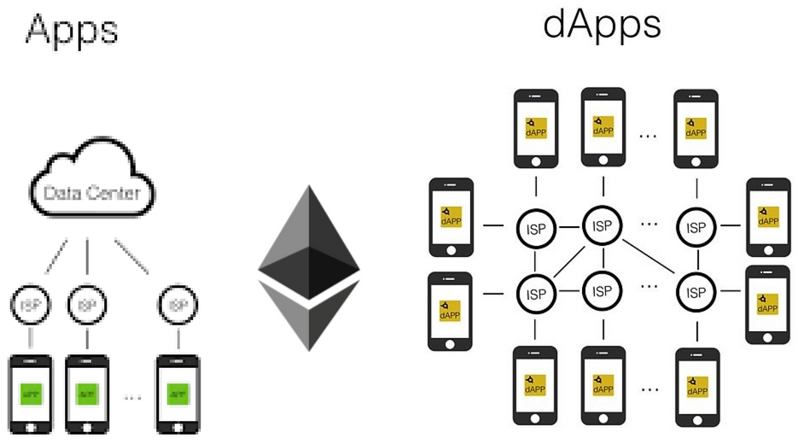
Arquitetura das dApps

Slide 10




E na hora de Trabalhar?
Ferramentas:
  Compilador: Truffle
  Editor: VSCode
  Linguagem Solidity
  Rede: Ganache

Slide 11
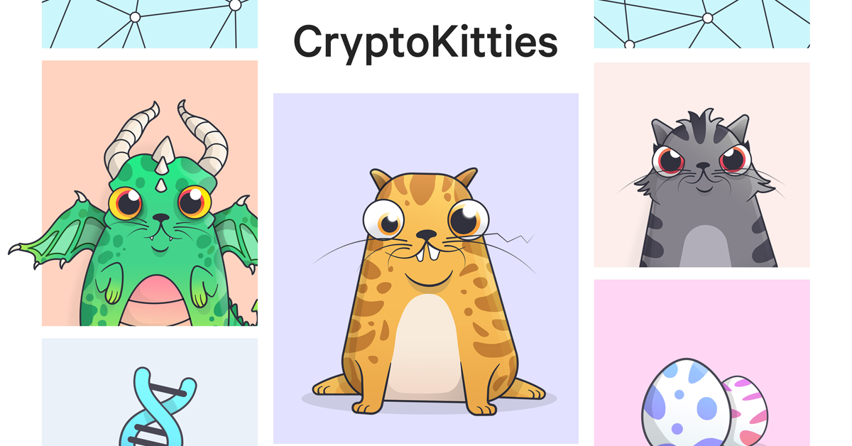

Exemplos
Corrida de Cavalos
Compra, Aluguel e Venda

Slide 12


Exemplos
Rede Educacional
Compra, Aluguel e Venda

Slide 13
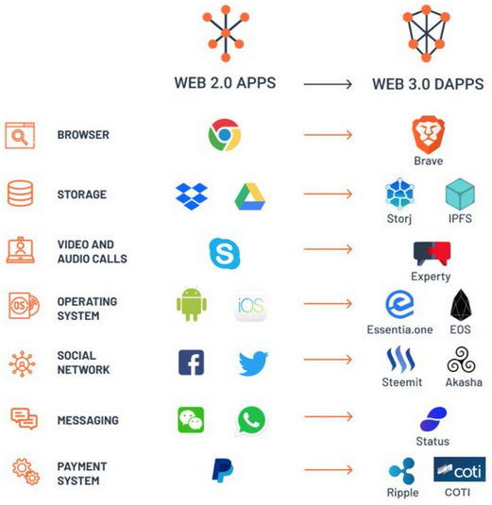
E algumas outras…
Que são descentralizadas e podem nos dar uma ideia do que nos espera no futuro.

Slide 14
Obrigado
Mais informações:
  https://trufflesuite.com/
Repositório de dApps:
  https://www.stateofthedapps.com

Slide 15

Agora sim me despeço… e nos encontramos nas perguntas.
Meu GitHub:
  https://github.com/fernandoans/

